Slide 1

Как получить финансирование от СФР
Захарова Алевтина Сергеевна,
Зам.начальника управления организации страхования профессиональных рисков отделения СФР по СПб и Лен.обл.

Slide 2
Правила финансового обеспечения предупредительных мер
Финансовое обеспечение предупредительных мер (далее – ФОПМ) осуществляется в пределах бюджетных ассигнований, предусмотренных бюджетом СФР на текущий год.
ФОПМ осуществляется страхователем за счет собственных средств с последующим возмещением произведенных им расходов за счет бюджета СФР в пределах суммы, согласованной с Отделением СФР, но не более суммы страховых взносов на обязательное социальное страхование от несчастных случаев на производстве и профессиональных заболеваний (далее страховых взносов на НС и ПЗ), начисленных страхователем за текущий финансовый год, за вычетом расходов, произведенных в этом году на пособия по временной нетрудоспособности и оплату дополнительного отпуска застрахованного лица (сверх ежегодного оплачиваемого отпуска) в связи с НС и ПЗ.
- Страхователь направляет на ФОПМ до 20 процентов сумм страховых взносов на НС и ПЗ, начисленных в предшествующем календарном году (за вычетом расходов на выплату пособий по временной нетрудоспособности и оплату дополнительного отпуска, произведенных в предшествующем календарном году).
Объем средств, направляемых на указанные цели, может быть увеличен до 30 процентов сумм страховых взносов, начисленных им за предшествующий календарный год (за вычетом расходов на выплату пособий по временной нетрудоспособности и оплату дополнительного отпуска, произведенных в предшествующем календарном году), при условии направления страхователем дополнительного объема средств на санаторно-курортное лечение работников не ранее чем за пять лет до достижения ими возраста, дающего право на назначение страховой пенсии по старости в соответствии с пенсионным законодательством.

Slide 3
Правила финансового обеспечения предупредительных мер
В случае если страхователь с численностью работающих до 100 человек не осуществлял два последовательных календарных года, предшествующие текущему финансовому году, ФОПМ, объем средств, направляемых таким страхователем на финансовое обеспечение указанных мер, рассчитывается исходя из отчетных данных за три последовательных календарных года, предшествующие текущему финансовому году, и не может превышать сумму страховых взносов, начисленных им за текущий финансовый год, за вычетом расходов, произведенных в текущем календарном году на выплату пособий по временной нетрудоспособности в связи с несчастными случаями на производстве или профессиональными заболеваниями и на оплату отпуска застрахованного лица (сверх ежегодного оплачиваемого отпуска, установленного законодательством Российской Федерации) на весь период его лечения и проезда к месту лечения и обратно.

Slide 4
Правила финансового обеспечения предупредительных мер
Для получения решения СФР о ФОПМ страхователь или обособленное подразделение страхователя обращается с заявлением о ФОПМ (далее - заявление) в Отделение СФР по месту своей регистрации в срок до 1 августа текущего календарного года.
К заявлению прилагаются:
- план ФОПМ в текущем календарном году (рекомендуемый образец в Приложении к Правилам), составленный с учетом перечня мероприятий по улучшению условий и охраны труда работников по результатам проведения специальной оценки условий труда (далее – СОУТ), (или) коллективного договора (соглашения) и (или) перечня реализуемых страхователем мероприятий по улучшению условий и охраны труда, утвержденного локальным нормативным актом, с указанием суммы финансирования.
копия или выписка из коллективного договора (соглашения по охране труда между работодателем и представительным органом работников) и (или) копия или выписка из локального нормативного акта о реализуемых страхователем мероприятиях по улучшению условий и охраны труда.
- документы (копии документов), обосновывающие необходимость финансового обеспечения предупредительных мер (предусмотренных п.3 Правил)

Slide 5
Правила финансового обеспечения предупредительных мер
Финансовому обеспечению подлежат следующие предупредительные меры
а) проведение специальной оценки условий труда;
б) реализация мероприятий по приведению уровней воздействия вредных и (или) опасных производственных факторов на рабочих местах в соответствие с государственными нормативными требованиями охраны труда;
в) обучение по охране труда и (или) обучение безопасным методам и приемам выполнения работ повышенной опасности, в том числе горных работ, а также действиям в случае аварии или инцидента на опасном производственном объекте с отрывом от работы следующих категорий работников:
руководитель организации, заместители руководителя организации, руководители филиалов и их заместители, на которых приказом страхователя возложены обязанности по охране труда;
руководители структурных подразделений организации и их заместители, руководители структурных подразделений филиала и их заместители;
работники организации, отнесенные к категории специалисты;
специалисты по охране труда;
работники рабочих профессий;
члены комиссий по проверке знания требований охраны труда, работники, проводящие инструктаж по охране труда и обучение требованиям охраны труда, работник, назначенный на микропредприятии работодателем для проведения проверки знания требований охраны труда;
члены комитетов (комиссий) по охране труда, уполномоченные (доверенные) лица по охране труда профессиональных союзов и иных уполномоченных работниками представительных органов организаций;
отдельные категории работников организаций, непосредственно выполняющих работы повышенной опасности, и работников, ответственных за организацию, выполнение и контроль работ повышенной опасности, подлежащих обязательному обучению по охране труда в установленном порядке или обучению по вопросам безопасного ведения работ, в том числе горных работ, и действиям в случае аварии или инцидента на опасном производственном объекте.

Slide 6
Правила финансового обеспечения предупредительных мер
Финансовому обеспечению подлежат следующие предупредительные меры
г) приобретение работникам, занятым на работах с вредными и (или) опасными условиями труда, а также на работах, выполняемых в особых температурных условиях или связанных с загрязнением, средств индивидуальной защиты, изготовленных на территории государств - членов Евразийского экономического союза, в соответствии с типовыми нормами бесплатной выдачи специальной одежды, специальной обуви и других средств индивидуальной защиты (далее соответственно - СИЗ, типовые нормы) и (или) на основании результатов проведения специальной оценки условий труда, а также смывающих и (или) обезвреживающих средств;
д) санаторно-курортное лечение работников, занятых на работах с вредными и (или) опасными производственными факторами (исключая размещение в номерах высшей категории);
е) проведение обязательных периодических медицинских осмотров (обследований) работников;
ж) обеспечение лечебно-профилактическим питанием (далее - ЛПП) работников, для которых указанное питание предусмотрено Перечнем производств, профессий и должностей, работа в которых дает право на бесплатное получение лечебно-профилактического питания в связи с особо вредными условиями труда;
з) приобретение страхователями, работники которых проходят обязательные предсменные (послесменные) и (или) предрейсовые (послерейсовые) медицинские осмотры, медицинских изделий для количественного определения алкоголя в выдыхаемом воздухе, а также для определения наличия психоактивных веществ;
и) приобретение страхователями, осуществляющими пассажирские и грузовые перевозки, приборов контроля за режимом труда и отдыха водителей (тахографов);
к) приобретение страхователями аптечек для оказания первой помощи;
л) приобретение отдельных приборов, устройств, оборудования и (или) комплексов (систем) приборов, устройств, оборудования, непосредственно предназначенных для обеспечения безопасности работников и (или) контроля за безопасным ведением работ в рамках технологических процессов, в том числе на подземных работах;
м) приобретение отдельных приборов, устройств, оборудования и (или) комплексов (систем) приборов, устройств, оборудования, непосредственно обеспечивающих проведение обучения по вопросам безопасного ведения работ, в том числе горных работ, и действиям в случае аварии или инцидента на опасном производственном объекте и (или) дистанционную видео- и аудиофиксацию инструктажей, обучения и иных форм подготовки работников по безопасному производству работ, а также хранение результатов такой фиксации;

Slide 7
Правила финансового обеспечения предупредительных мер
Финансовому обеспечению подлежат следующие предупредительные меры
н) санаторно-курортное лечение работников не ранее чем за пять лет до достижения ими возраста, дающего право на назначение страховой пенсии по старости в соответствии с пенсионным законодательством Российской Федерации (исключая размещение в номерах высшей категории);
о) приобретение отдельных приборов, устройств, оборудования и (или) комплексов (систем) приборов, устройств, оборудования, сервисов, систем, непосредственно предназначенных для мониторинга на рабочем месте состояния здоровья работников, занятых на работах с вредными и (или) опасными производственными факторами.
п) приобретение приборов, устройств, оборудования (приборы, устройства, оборудование стран - членов Евразийского экономического союза, при отсутствии отечественных аналогов - импортных приборов, устройств, оборудования при условии включения соответствующих мероприятий в отраслевые планы импортозамещения), обеспечивающих безопасное ведение горных работ, в рамках модернизации основных производств, в соответствии с перечнем рекомендуемых приборов, устройств, оборудования (приборы, устройства, оборудование стран - членов Евразийского экономического союза, при отсутствии отечественных аналогов - импортных приборов, устройств, оборудования при условии включения соответствующих мероприятий в отраслевые планы импортозамещения), обеспечивающих безопасное ведение горных работ, в рамках модернизации основных производств, утверждаемым Министерством труда и социальной защиты Российской Федерации;
р) обеспечение бесплатной выдачей молока или других равноценных пищевых продуктов работников, которым бесплатная выдача молока или других равноценных пищевых продуктов предусмотрено приказом Министерства здравоохранения и социального развития Российской Федерации от 16 февраля 2009 г. N 45н «Об утверждении норм и условий бесплатной выдачи работникам, занятым на работах с вредными условиями труда, молока или других равноценных пищевых продуктов, Порядка осуществления компенсационной выплаты в размере, эквивалентном стоимости молока или других равноценных пищевых продуктов, и Перечня вредных производственных факторов, при воздействии которых в профилактических целях рекомендуется употребление молока или других равноценных пищевых продуктов».

Slide 8
Сроки предоставления государственной услуги по принятию решения о финансовом обеспечении предупредительных мер по сокращению производственного травматизма и профессиональных заболеваний работников
(Административный регламент утвержден приказом Минтруда России от 07.05.2019 № 237)
Отделение СФР в отношении заявителей, у которых сумма страховых взносов, начисленных за предшествующий год, составляет до 25 000,0 тыс. руб., решение принимается в течение 10 рабочих дней со дня получения заявления и полного комплекта документов, указанных в пунктах 4-6 Правил. | Отделение СФР в отношении заявителей, у которых сумма страховых взносов, начисленных за предшествующий год, составляет более 25 000,0 тыс. руб., а также включивших в план ФОПМ приобретение приборов, устройств и оборудования стран-членов ЕЭС в рамках модернизации производств, решение принимается после получения заявления и полного комплекта документов, указанных в пунктах 4-6 Правил, и согласования проекта решения с ЦА СФР. В этом случае: ТО в течение 3 рабочих дней со дня получения заявления и полного комплекта документов, указанных в пунктах 4-6 Правил направляет их и проект решения на согласование в ЦА СФР; ЦА СФР рассматривает документы и согласовывает или отказывает с указанием причин в согласовании проект решения Отделения в течение 15 рабочих дней со дня его поступления.
Решение оформляется приказом Отделения и в течение 3 рабочих дней с даты его подписания направляется страхователю, в случае отказа в ФОПМ – с указанием причин отказа.

Slide 9
ПРИЧИНЫ ОТКАЗА в финансовом обеспечении предупредительных мер
если на день подачи заявления у страхователя имеются непогашенные недоимка, задолженность по пеням и штрафам, образовавшиеся по итогам отчетного периода в текущем финансовом году, недоимка, выявленная в ходе камеральной или выездной проверки, и (или) начисленные пени и штрафы по итогам камеральной или выездной проверки;
представленные документы содержат недостоверную информацию;
если предусмотренные бюджетом СФР средства на финансовое обеспечение предупредительных мер на текущий год полностью распределены;
при представлении страхователем неполного комплекта документов.
Отказ в финансовом обеспечении предупредительных мер по другим основаниям не допускается
Страхователь вправе повторно, но не позднее срока, установленного пунктом 4 Правил, обратиться с заявлением в территориальный орган Фонда по месту своей регистрации.
Основания для отказа в приеме документов:
Подача заявителем заявления и документов (копий документов) позднее установленного срока

Slide 10
Правила финансового обеспечения предупредительных мер
Страхователь вправе дополнительно, в случае если им первоначально было подано заявление на сумму меньше расчетного объема средств, направляемых на ФОПМ, предусмотренного п. 2 Правил (далее - расчетный объем средств), и после получения приказа Отделения СФР о ФОПМ, но не позднее срока (до 1 августа), установленного п.4 Правил обратиться в Отделение СФР по месту своей регистрации с заявлением на сумму, не превышающую разницу между расчетным объемом средств и суммой финансового обеспечения предупредительных мер, указанной в приказе Отделение СФР по первоначальному заявлению. В данном случае страхователь обязан предоставить вместе с заявлением документы (копии документов), предусмотренные п.п.4-6 Правил.
Страхователь в срок до 20 ноября текущего финансового года имеет право обратиться в Отделение СФР по месту своей регистрации с заявлением о внесении изменений в план ФОПМ, согласованный Отделением СФР, в пределах суммы финансового обеспечения, ранее согласованного Отделением СФР планом, с обоснованием необходимости внесения изменений в план и предоставлением полного комплекта документов, предусмотренных п.п. 4-6 Правил для обоснования предупредительных мер, по которым в план финансового обеспечения вносятся изменения.
Принятие решения о внесении изменений в ранее согласованный Отделением СФР план финансового обеспечения осуществляется в порядке, установленном пунктом 10 Правил.

Slide 11
Правила финансового обеспечения предупредительных мер
Страхователь ведет в установленном порядке учет средств, направленных на финансовое обеспечение предупредительных мер.
После выполнения предупредительных мер, предусмотренных планом финансового обеспечения, страхователь обращается в Отделение СФР по месту регистрации с заявлением о возмещении произведенных расходов на оплату предупредительных мер с представлением документов, подтверждающих произведенные расходы, не позднее 15 декабря текущего года. Одновременно с заявлением предоставляется отчет о произведенных расходах на указанные цели.
Страхователь несет ответственность, предусмотренную законодательством Российской Федерации, за целевое и в полном объеме использование сумм страховых взносов на финансовое обеспечение предупредительных мер в соответствии с согласованным Отделением СФР планом финансового обеспечения и в случае неполного использования указанных средств сообщает об этом в Отделение СФР по месту своей регистрации до 10 октября текущего года.
Расходы, фактически произведенные страхователем, но не подтвержденные документами либо произведенные на основании неправильно оформленных или выданных с нарушением установленного порядка документов, не подлежат возмещению.

Slide 12
Правила финансового обеспечения предупредительных мер
Оптимизация процессов предоставления документов,
требующихся для принятия решения о финансовом обеспечении предупредительных мер
через ЕПГУ
До 2023 года | С 2023 года
Подача через ЕПГУ только заявления о финансовом обеспечении предупредительных мер. Документы, обосновывающие проведение предупредительных мероприятий предоставлялись страхователями лично или почтой. | Реализован сервис по подаче заявления о финансовом обеспечении предупредительных мер с возможностью прикрепления к нему документов, обосновывающих проведение предупредительных мероприятий. Результат: Решение принимается без личного посещения заявителя; Сокращается срок рассмотрения за счет исключения времени на отправление документов почтой.

Slide 13
Правила финансового обеспечения предупредительных мер
Основные актуальные изменения, произошедшие в Правилах от 27 февраля 2023 г. № 101н:
Сокращен перечень требуемых документов для получения разрешения на ФОПМ.
Расширен перечень категорий работников, подлежащих обучению по охране труда и (или) обучению безопасным методам и приемам выполнения работ повышенной опасности, в том числе горных работ, а также действиям в случае аварии или инцидента на опасном производственном объекте с отрывом от работы:
руководитель организации, заместители руководителя организации, руководители филиалов и их заместители, на которых приказом страхователя возложены обязанности по охране труда;
руководители структурных подразделений организации и их заместители, руководители структурных подразделений филиала и их заместители;
работники организации, отнесенные к категории специалисты;
специалисты по охране труда;
работники рабочих профессий;
члены комиссий по проверке знания требований охраны труда, работники, проводящие инструктаж по охране труда и обучение требованиям охраны труда, работник, назначенный на микропредприятии работодателем для проведения проверки знания требований охраны труда;
члены комитетов (комиссий) по охране труда, уполномоченные (доверенные) лица по охране труда профессиональных союзов и иных уполномоченных работниками представительных органов организаций;
отдельные категории работников организаций, непосредственно выполняющих работы повышенной опасности, и работников, ответственных за организацию, выполнение и контроль работ повышенной опасности, подлежащих обязательному обучению по охране труда в установленном порядке или обучению по вопросам безопасного ведения работ, в том числе горных работ, и действиям в случае аварии или инцидента на опасном производственном объекте;

Slide 14

СОУТ
- Локальный нормативный акт о создании комиссии по проведению СОУТ
(если предоставляется страхователем, то копия, заверенная печатью страхователя)
Гражданско-правовой договор с организацией, проводящей СОУТ (копия, заверенная печатью организации) с указанием идентификационного номера предстоящей специальной оценки условий труда (или предоставления выписки об идентификационном номере, если в договоре он не указан), количества рабочих мест, в отношении которых проводится специальная оценка условий труда, и стоимости проведения специальной оценки условий труда на указанном количестве рабочих мест;
Сведения о включении организации, проводящей СОУТ, в реестр организаций, проводящих СОУТ
Результаты проведения СОУТ должны быть внесены в информационную систему учета в порядке, установленном Законом № 426-ФЗ.
На момент заключения договора и подписания документа о приемке работы деятельность организации, проводящей СОУТ, не должна быть приостановлена или прекращена.

Slide 15
Обучение по охране труда
Документы:
Локальный нормативный акт о направлении работников на обучение по охране труда и (или) на обучение по вопросам безопасного ведения работ, в том числе горных работ, и действиям в случае аварии или инцидента на опасном производственном объекте с отрывом от производства с указанием количества часов.
Договор на проведение обучения работодателей и работников по охране труда с организацией или с индивидуальным предпринимателем, оказывающими услуги в области охраны труда и аккредитованными в установленном порядке.
список работников, направляемых на обучение по ОТ с указанием категории.
Риски при проверке:
Невыполнение работ, в т.ч. в неполном объеме из-за замены на работника иной категории, не имеющего права проходить обучение.
Прохождение обучения без отрыва от производства.

Slide 16
Обучение по охране труда
- в случае включения в список руководителей организаций малого предпринимательства и работников организаций малого предпринимательства (с численностью работников до 50 человек), на которых возложены обязанности специалистов по охране труда, - копии приказов о назначении на должность руководителей организаций малого предпринимательства; копии приказов о возложении на работников организаций малого предпринимательства (с численностью работников до 50 человек) обязанностей специалистов по охране труда;
- в случае включения в список руководителей государственных (муниципальных) учреждений - копии приказов о назначении на должность (приеме на работу) руководителей государственных (муниципальных) учреждений;
- в случае включения в список руководителей и специалистов служб охраны труда организаций - копии приказов о назначении на должность (приеме на работу) руководителей и специалистов служб охраны труда организаций;
- в случае включения в список членов комитетов (комиссий) по охране труда - копии приказов работодателей об утверждении состава комитета (комиссии) по охране труда;
- в случае включения в список уполномоченных (доверенных) лиц по охране труда профессиональных союзов и иных уполномоченных работниками представительных органов - выписки из протоколов решений профсоюзных органов или иных уполномоченных работниками представительных органов о назначении уполномоченных (доверенных) лиц по охране труда;
- в случае включения в список отдельных категорий работников организаций, отнесенных в соответствии с действующим законодательством Российской Федерации к опасным производственным объектам, - копии приказов о назначении на должность (приеме на работу) работников, подлежащих обучению по охране труда

Slide 17
Обучение по охране труда
За счет средств СФР подлежит обучение требованиям охраны труда с учетом положения Правил обучения (утвержденных постановлением Правительства Российской Федерации от 24 декабря 2021 г. № 2464).
Правилами обучения определено, что обучение по оказанию первой помощи пострадавшим и (или) обучение по использованию (применению) СИЗ может проводиться как в рамках обучения требованиям охраны труда, так и отдельно в виде самостоятельного процесса обучения.
В первом случае темы оказания первой помощи пострадавшим и (или) вопросы использования (применения) СИЗ включаются в программы обучения требованиям охраны труда, во втором случае – разрабатываются отдельные программы обучения по оказанию первой помощи пострадавшим и (или) обучения по использованию (применению) СИЗ.
Обучение по оказанию первой помощи пострадавшим и (или) обучение по использованию (применению) СИЗ за счет средств СФР в рамках мероприятия, возможно только при условии включения указанных тем в программу обучения требованиям охраны труда, а не как отдельных программ обучения.

Slide 18
Обучение по охране труда
В соответствии с Правилами обучения, обучение работников требованиям охраны труда и проверка знания требований охраны труда осуществляются с отрывом от работы.
Правилами допускается проведение обучения работников требованиям охраны труда с использованием дистанционных технологий, предусматривающих обеспечение работников, проходящих обучение требованиям охраны труда, нормативными документами, учебно-методическими материалами и материалами для проведения проверки знания требований охраны труда, обмен информацией между работниками, проходящими обучение требованиям охраны труда, и лицами, проводящими обучение требованиям охраны труда, посредством системы электронного обучения, участие обучающихся в интернет-конференциях, вебинарах, а также администрирование процесса обучения требованиям охраны труда на основе использования компьютеров и информационно- телекоммуникационной сети «Интернет».
Проведение дистанционного обучения работников в рамках финансового обеспечения предупредительных мер правомерно при условии проведения его с отрывом от производства и предоставления в отделение СФР подтверждающего данный факт документа, предусмотренного требованиями Правил.

Slide 19
СИЗ
Финансовому обеспечению за счет сумм страховых взносов подлежат расходы страхователя на следующие предупредительные меры: г) приобретение работникам, занятым на работах с вредными и (или) опасными условиями труда, а также на работах, выполняемых в особых температурных условиях или связанных с загрязнением, средств индивидуальной защиты, изготовленных на территории государств ‐членов Евразийского экономического союза*,
в соответствии с типовыми нормами бесплатной выдачи специальной одежды,
специальной обуви и других средств индивидуальной защиты (далее соответственно ‐СИЗ, типовые нормы) и (или) на основании результатов проведения специальной
оценки условий труда, а также смывающих и (или) обезвреживающих средств**;
* ЕАЭС (РФ, Белоруссия, Казахстан, Кыргызстан, Армения) ** при приобретении ДСИЗ подтверждение страны происхождения не требуется

Slide 20
СИЗ
перечень приобретаемых СИЗ с указанием профессий (должностей) работников, норм выдачи СИЗ со ссылкой на соответствующий пункт типовых норм, а также количества, стоимости, даты изготовления и срока годности приобретаемых СИЗ, артикула или модели приобретаемых СИЗ (при наличии), а также номеров и срока действия сертификатов (деклараций) соответствия СИЗ техническому регламенту Таможенного союза "О безопасности средств индивидуальной защиты" (ТР ТС 019/2011), действующих на момент приобретения СИЗ;
сведения о дате изготовления и сроке годности приобретаемых СИЗ могут быть представлены при подтверждении расходов;
- копию действующего на момент приобретения СИЗ заключения о подтверждении производства промышленной продукции на территории РФ, выданного Министерством промышленности и торговли РФ, или выписку из реестра промышленных товаров государств - членов Евразийского экономического союза - для СИЗ, изготовленных на территории Российской Федерации
Не предусмотрено финансовое обеспечение расходов страхователя на услугу по аренде СИЗ

Slide 21
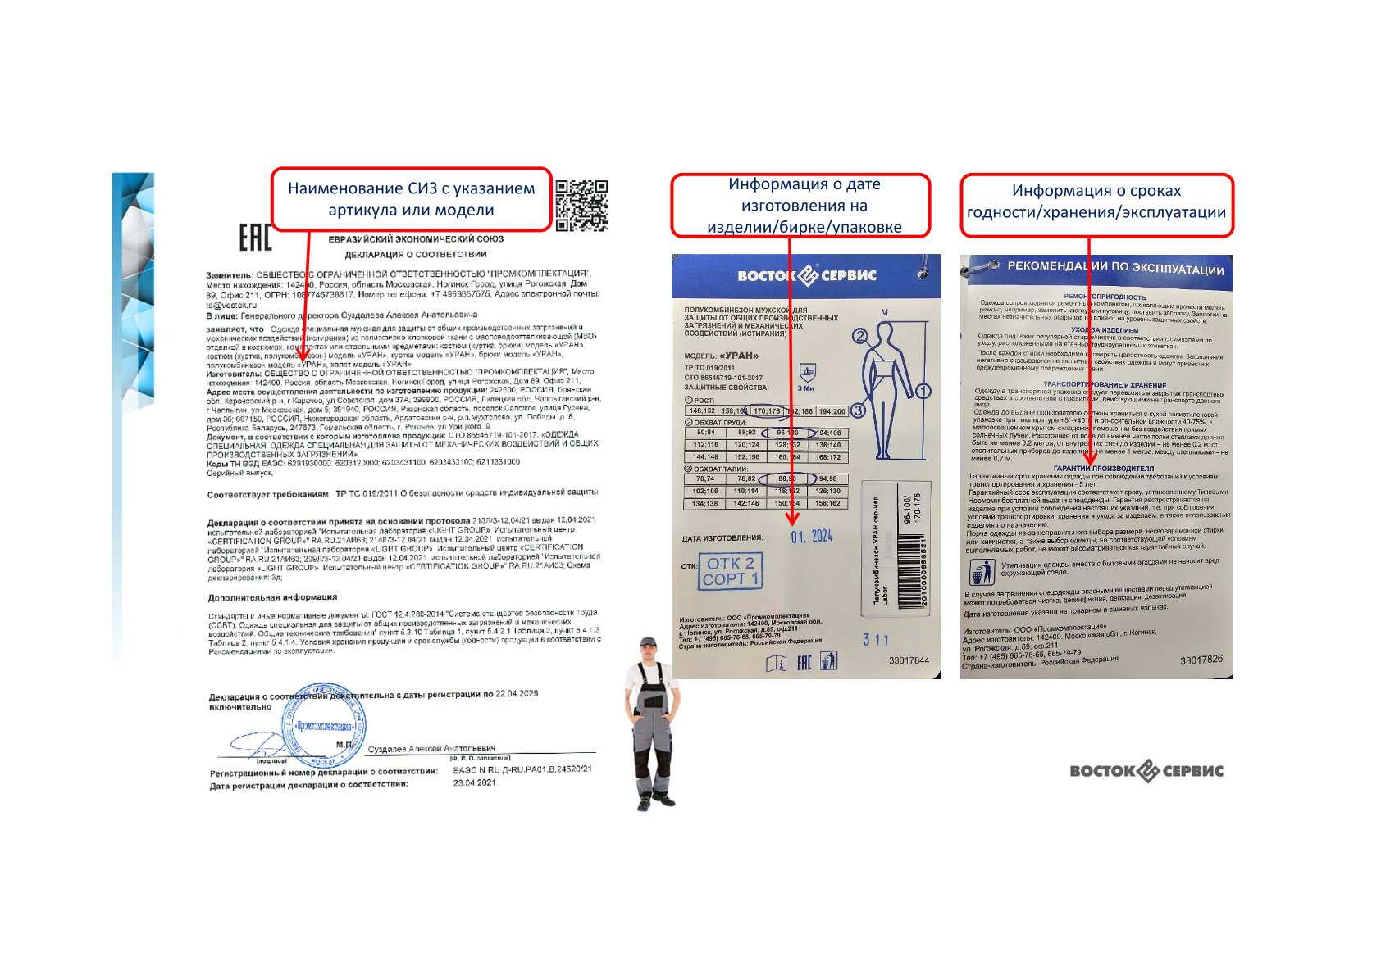
СИЗ

Slide 22
СИЗ
Риски при проверке:
1. Непоставка товара (заявленного и обоснованного СИЗ).
2. Выдача СИЗ не в соответствии с ТОН.
4. Замена СИЗ с ранее заявленными без учета мнения выборного органа работников.
5. Невыдача СИЗ на 31.12. текущего года

Slide 23
СИЗ
С 01 сентября 2023 года вступили в силу НПА, требующие учета и внесения изменений в Правила финансового обеспечения предупредительных мероприятий при приобретении страхователями СИЗ
‐ Единые типовые нормы выдачи средств индивидуальной защиты по профессиям (должностям) – Приложение № 1 к Приказу Минтруда России от 29.10.2121г. № 767н;
‐ Единые типовые нормы выдачи средств индивидуальной защиты в зависимости от идентифицированных опасностей ‐ Приложение № 2 к Приказу Минтруда России от 29.10.2121г. № 767н;
‐ Единые типовые нормы выдачи дерматологических средств индивидуальной защиты и смывающих средств – Приложение № 3 к Приказу Минтруда России от 29.10.2121г. № 767н.

Slide 24
СИЗ
В период до 31 декабря 2024 года работодатель вправе осуществлять обеспечение
СИЗ и смывающими средствами в соответствии с Правилами обеспечения
Работников СИЗ и смывающими средствами (приказ Минтруда от 29.10.2021 № 766н) на основании типовых норм с учетом СОУТ, результатов ОПР, мнения
выборного органа первичной профсоюзной организации или иного уполномоченног представительного органа работников (при наличии).
Решение о применении в период с 1 сентября 2023 года до 31 декабря 2024 года
единых типовых норм или типовых норм принимается работодателем.
Приказ Минздравсоцразвития от 01.06.2009 № 290н
«Об утверждении межотраслевых правил обеспечения работников
спецодеждой, спецобувью и другими СИЗ»
не действует с 01.09.2023г.
СИЗ должны быть ПРОИЗВЕДЕНЫ в период действия сертификата/декларации, а НЕ РЕАЛИЗОВАНЫ или ВЫДАНЫ!

Slide 25
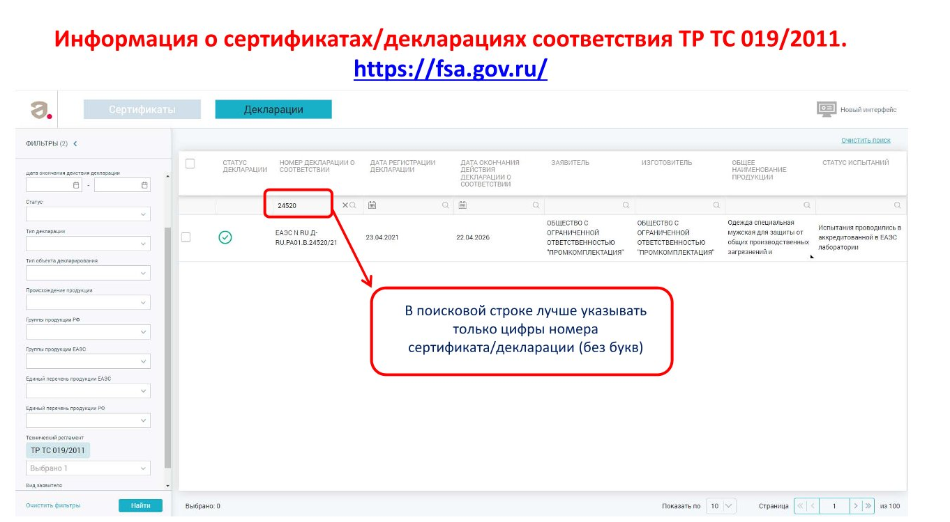
СИЗ

Slide 26
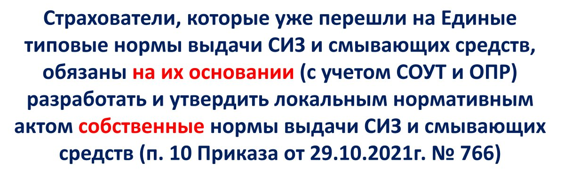
СИЗ

Slide 27
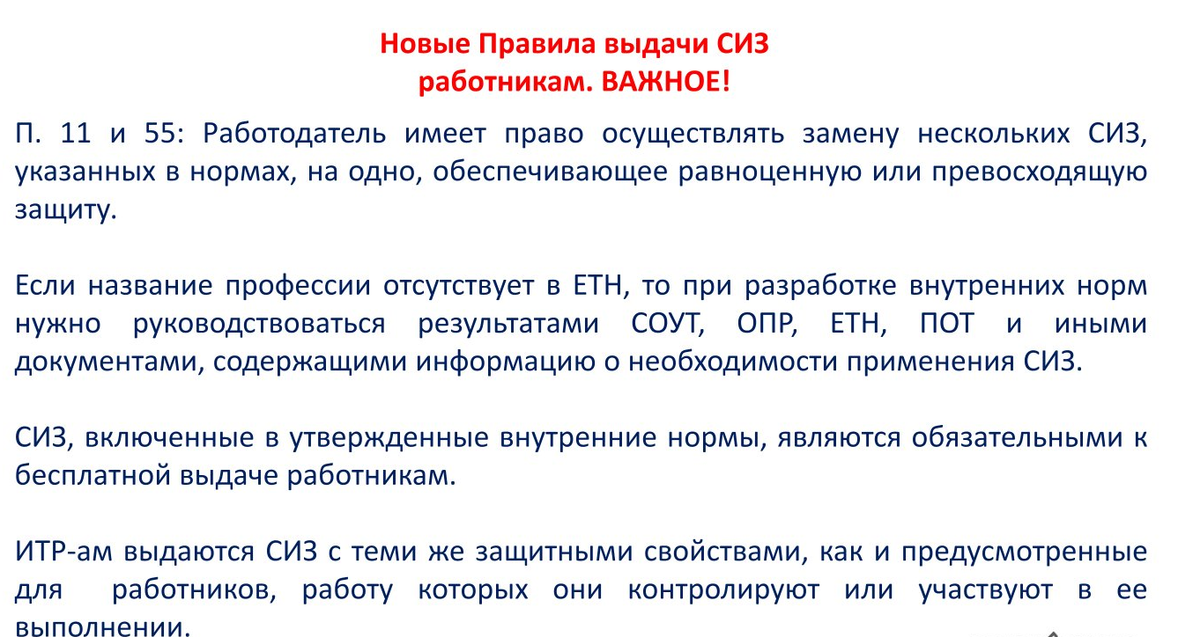
СИЗ

Slide 28
Санаторно-курортное лечение
Документы СКЛ вредников:
-копия заключительного акта медицинской комиссии по результатам ПМО работников;
-списки работников, направляемых на сан-кур. лечение, с указанием рекомендаций, содержащихся в заключительном акте;
-копия договора с санаторно-курортным учреждением и (или) счета на приобретение путевок
- копия калькуляции стоимости путевки.
Документы СКЛ предпенсионеров:
- копия договора с санаторно-курортным учреждением и(или) счетов на приобретение путевок;
- копия калькуляции стоимости путевки;
- копию справки для получения путевки на санаторно-курортное лечение по форме, утвержденной в соответствии с действующим законодательством Российской Федерации (далее - справка по форме N 070/у), при отсутствии заключительного акта;
- список работников, направляемых на санаторно-курортное лечение, с указанием даты рождения, сведений о страховом номере индивидуального лицевого счета (СНИЛС) и рекомендаций, содержащихся в справке по форме N 070/у, при отсутствии заключительного акта

Slide 29
Проведение периодических медосмотров
Документы:
- копия списка работников, подлежащих ПМО в текущем календарном году, утвержденного работодателем с указанием условий труда (вредный фактор по результатам СОУТ);
- копия договора с медицинской организацией на проведение ПМО работников;
- расчет стоимости услуг ПМО.
При отсутствии в договоре с медицинской организацией на проведение ПМО стоимости услуг, должен быть приложен дополнительно расчет стоимости услуг по проведению ПМО.

Slide 30
Проведение периодических медосмотров
С учетом внесенных изменений в Правила ПМО может включать, в том числе, проведение химико-токсикологических исследований наличия (отсутствия) в организме человека наркотических средств, психотропных веществ и их метаболитов (далее – химико-токсикологические исследования).
Если НПА для конкретных категорий работников определено проведение химико-токсикологических исследований в рамках проведения ПМО, то страхователь вправе при включении в план финансового обеспечения предупредительных мер мероприятия, определенного подпунктом «е» пункта 3 Правил, учитывать расходы на химико –токсикологические исследования при проведении ПМО.
Перечень врачей – специалистов и лабораторные функциональные исследования должны соответствовать приложению к Порядку проведения обязательных предварительных и периодических медицинских осмотров, утвержденному приказом Минздрава России от 28.01.2021 № 29н.

Slide 31
Правила финансового обеспечения предупредительных мер
Приказ Минтруда России от 19 марта 2024 г. № 123н «О внесении изменений в Правила финансового обеспечения предупредительных мер по сокращению производственного травматизма и профессиональных заболеваний работников и санаторно-курортного лечения работников, занятых на работах с вредными и (или) опасными производственными факторами, утвержденные приказом Минтруда России от 14 июля 2021 г. № 467н»
Изменения:
Расширен перечень предупредительных мер мероприятием:
«Проведение оценки профессиональных рисков»
В части санаторно-курортного лечения:
в случае привлечения сторонней организации (агента) к организации проведения санаторно-курортного лечения работников дополнительно предоставляется копия договора, заключенного страхователем с такой организацией (агентом), с указанием размера агентского вознаграждения, иной платы за посреднические услуги и (или) наценки, устанавливаемой агентом.

Slide 32
Оценка профессиональных рисков
Оценка профессиональных рисков – это процедура выявления опасностей, существующих на рабочих местах, определение масштабов этих опасностей и их возможных последствий.
Оценка профрисков – обязанность всех работодателей без исключения (ч. 14 ст. 209, ч. 2 ст. 217 и ч. 1 ст. 218 ТК РФ).

Slide 33
Оценка профессиональных рисков
Документы:
- Копия договора с организацией, которая проводила оценку профессиональных рисков.
В договоре указать число рабочих мест и стоимость проведения оценки.
Также в СФР необходимо направить сведения об индивидуальных номерах этих рабочих мест с указанием идентификационного номера отчета о проведении специальной оценки условий труда.
Расходы на оценку профессиональных рисков должны быть предусмотрены в плане финансирования.

Slide 34
Спасибо за внимание!

